Slide 1
Robot d’exploration
Robot d’exploration Volcanique
Soutenance
Corentin Lebarilier - 2021
1 / 19

Slide 2
Sommaire
Robot d’exploration Volcanique
Présentation / Explication du projet global
Diagramme de cas d’utilisation
Les différents modules du robot
Diagramme de déploiement ( Les différentes tâches )
Explication de ma partie
Objectif personnel
Technologie employée
Démarche de résolution des problèmes
Diagramme de séquence
Gantt Project
Conclusion ( bilan d’avancement, difficulté rencontrées )
2 / 19

Slide 3

Explication De Notre Projet
Robot Volcanique
Corentin Lebarilier - 2021
3 / 19

Slide 4
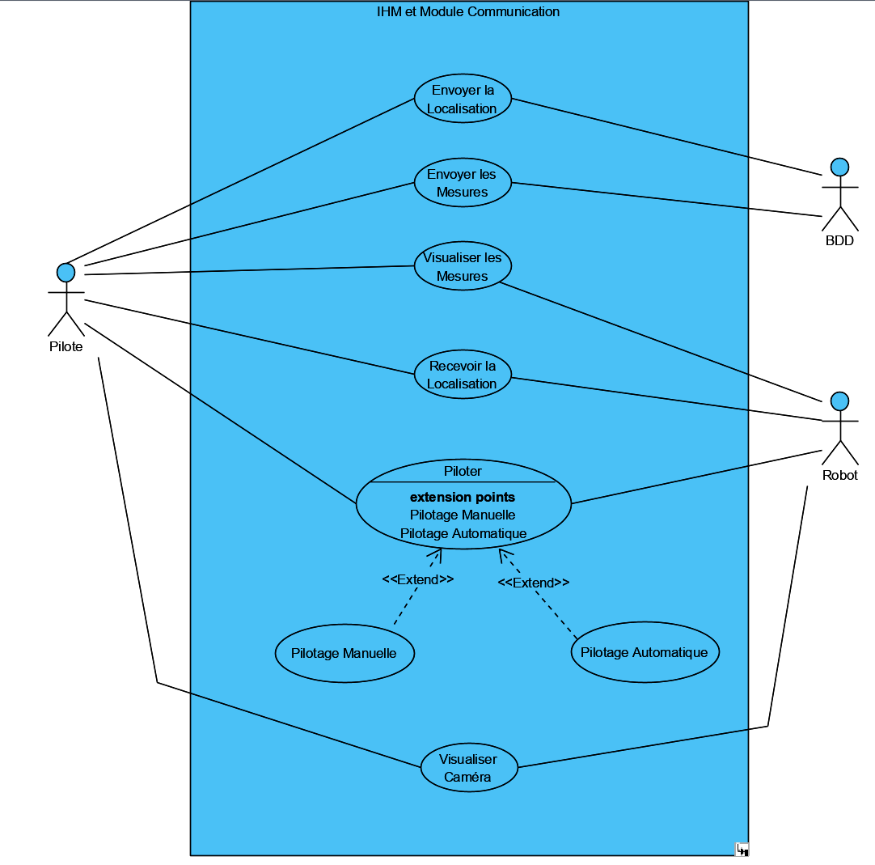
Diagramme de cas d’utilisation
( Point de vue Robot )
( Point de vue Pilote )
4/ 19

Slide 5
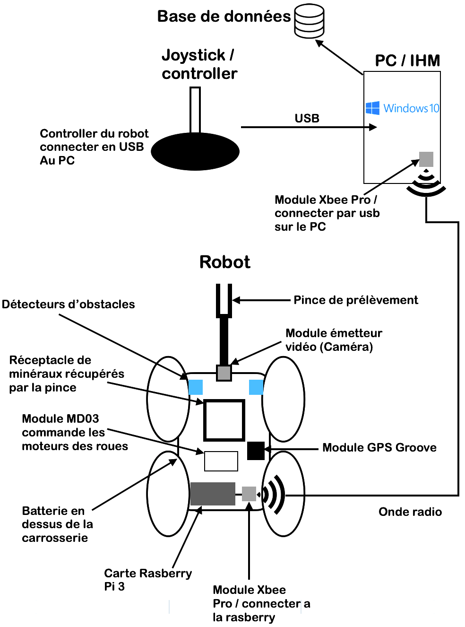
Les différents Modules du robot
Module Emetteur vidéo :
Bande : 5.8 GHz
Carte raspberry Pi
Joystick
Connection : USB 2.0
Module DTH22 :
Alimentation : 3.3 à 6 V
Consommation : 1.5 mA
Module SFR02 :
Alimentation : 5 V
Consommation : jusqu’à 4 mA
Module GPS Grove :
Alimentation : 3.3 V ou 5 V
consommation (max) :60 mA
Module MD22 :
Alimentation : 5 à 24 V (moteur)
Consommation : jusqu’à 20 A (moteur)
Pilotage par : I2C
Module Xbee pro :
bande : 2.4GHz
puissance de sortie :10mW
Portée : 1.6 Km
Module DTH22 capteur de température et d’humidité
MD22
5 / 19

Slide 6
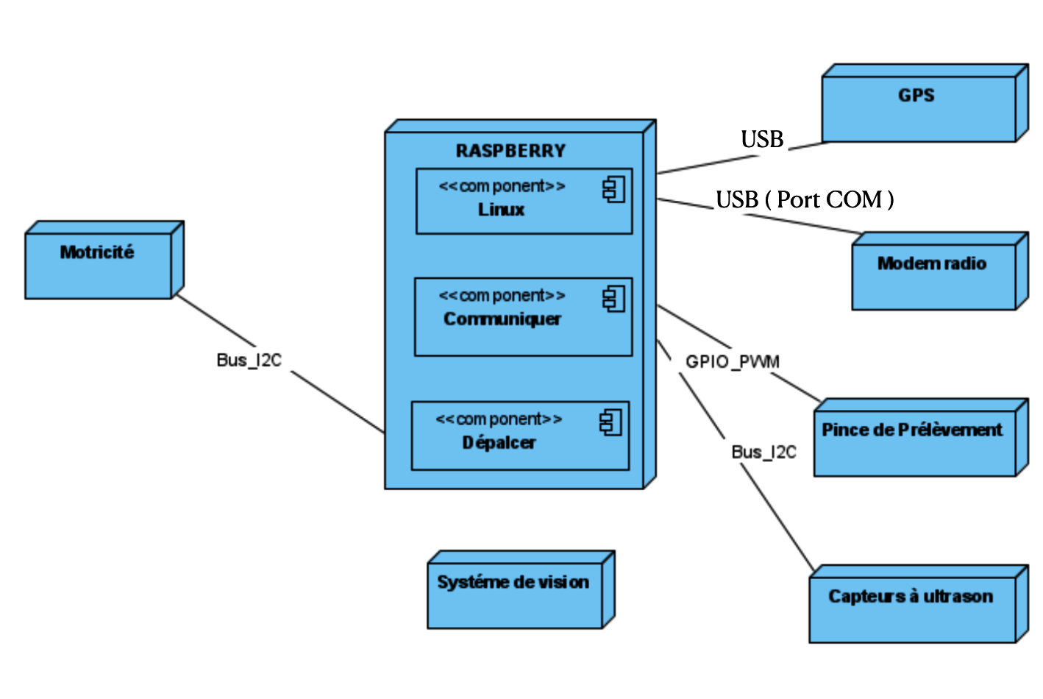
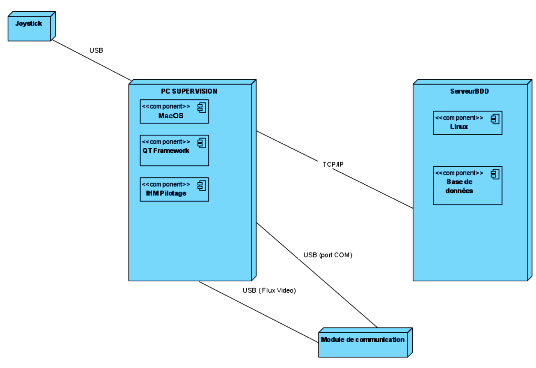
Diagramme de déploiement
GPIO_PWM
( Point de vue Pilote )
( Point de vue Robot )
Assure le déplacement du robot en fonction des ordres reçus et de sa position.
Sauvegarder les informations liées aux différentes campagnes de mesure sur une base de données
Communiquer avec le poste de supervision (recevoir les ordres de déplacements et transmettre les informations)
Piloter le robot à distance, Interface Homme/Machine sur poste de supervision
6 / 19

Slide 7
Partie Personnelle
Mon Objectif
Corentin Lebarilier - 2021
7 / 19

Slide 8

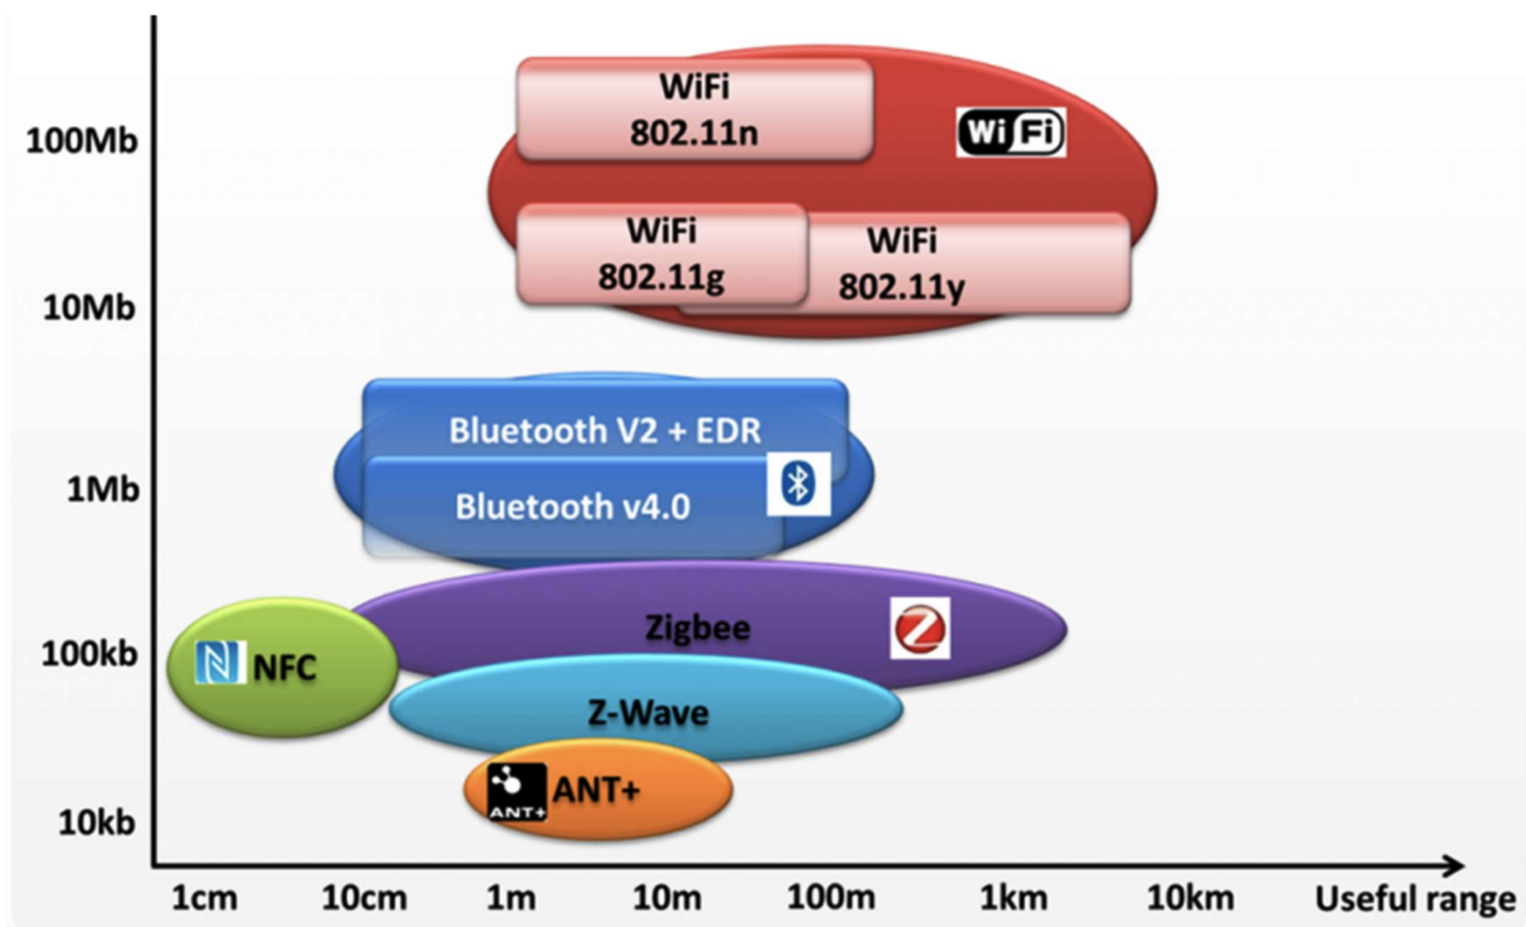
Technologie Employée
Protocole 802.15.4 Zigbee :
modulation de type QPSK
Bande ISM ( Industrie Science et Médical) : 2.4 GHz
Vitesse de transfert :20-250 kb/s
Zigbee pour la communication avec module Xbee pro
Pour l’interface graphique graphique : Qt Creator, codée en C++ sur ordinateur
8 / 19

Slide 9
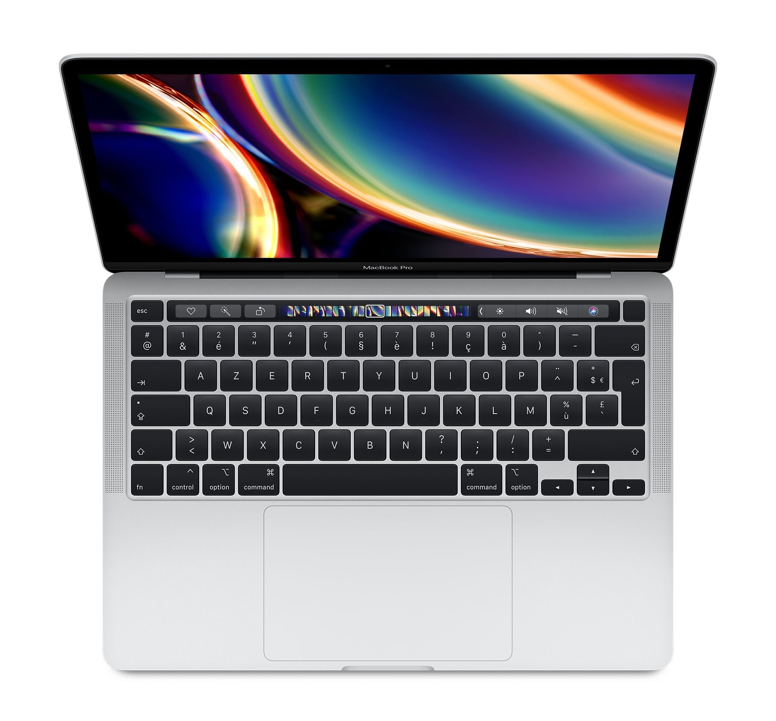
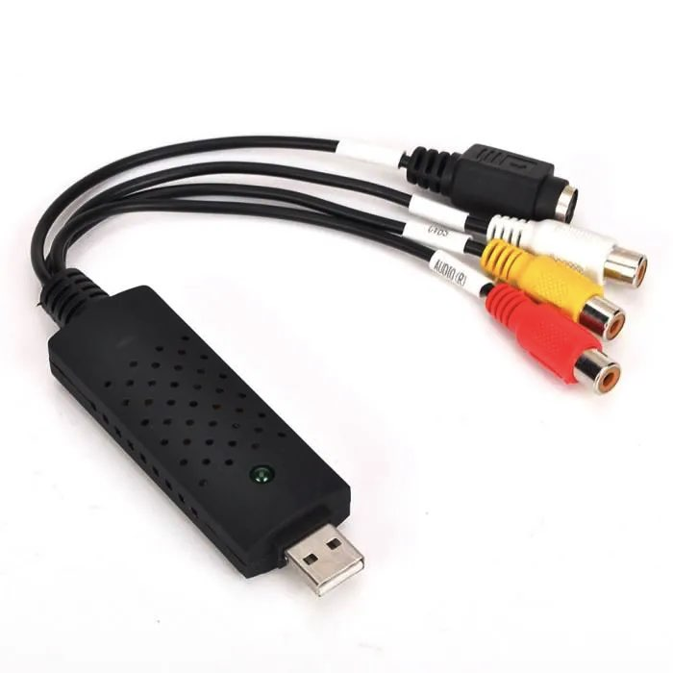
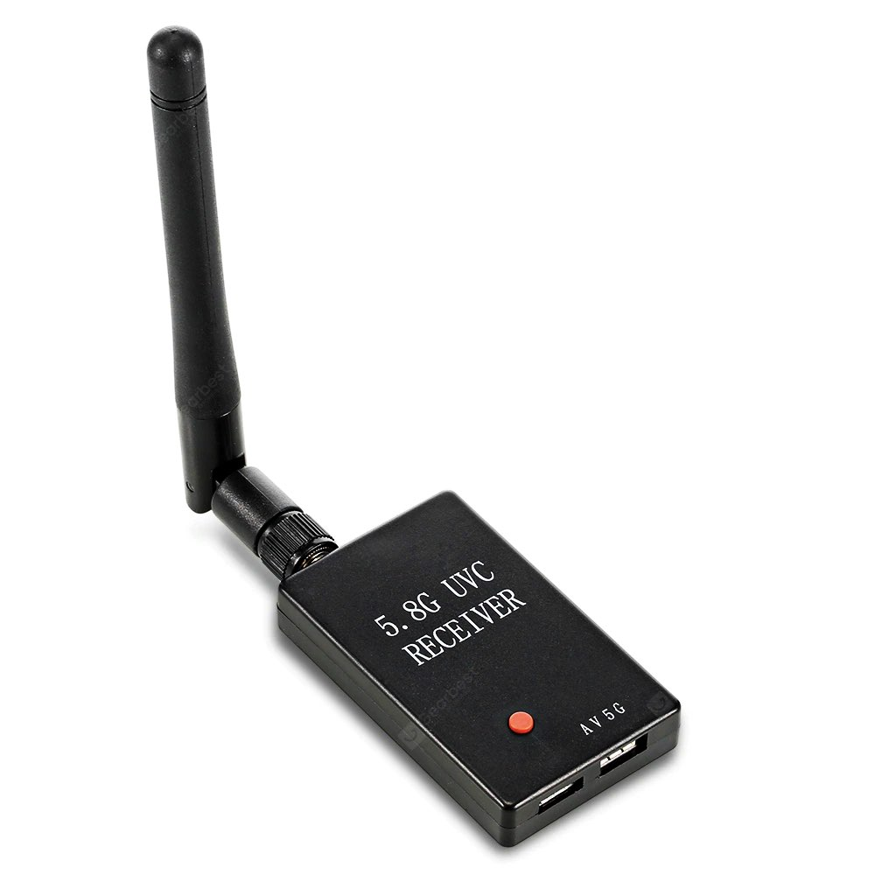
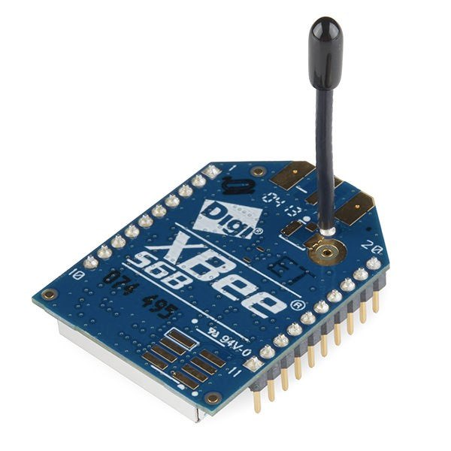
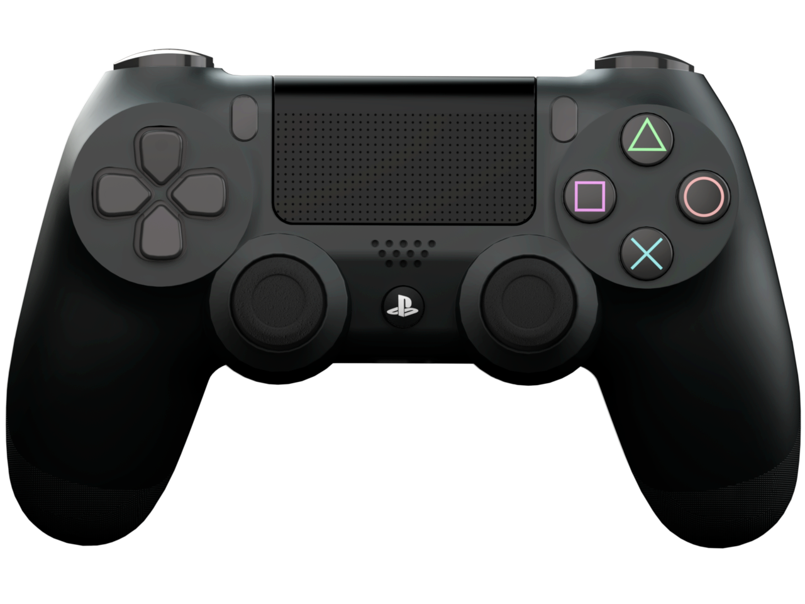
Technologie Employée
Ensemble Réception Composé :
D’un module Xbee pro 2.4Ghz
D’un Récepteur vidéo 5.8Ghz
D’un convertisseur Vidéo / USB
Manette PS4 ( Controller Robot )
VGA ( RS232 )
USB ( port COM )
USB
Bluetooth 4.0
USB
MacBook Pro ( poste de supervision )
9 / 19

Slide 10
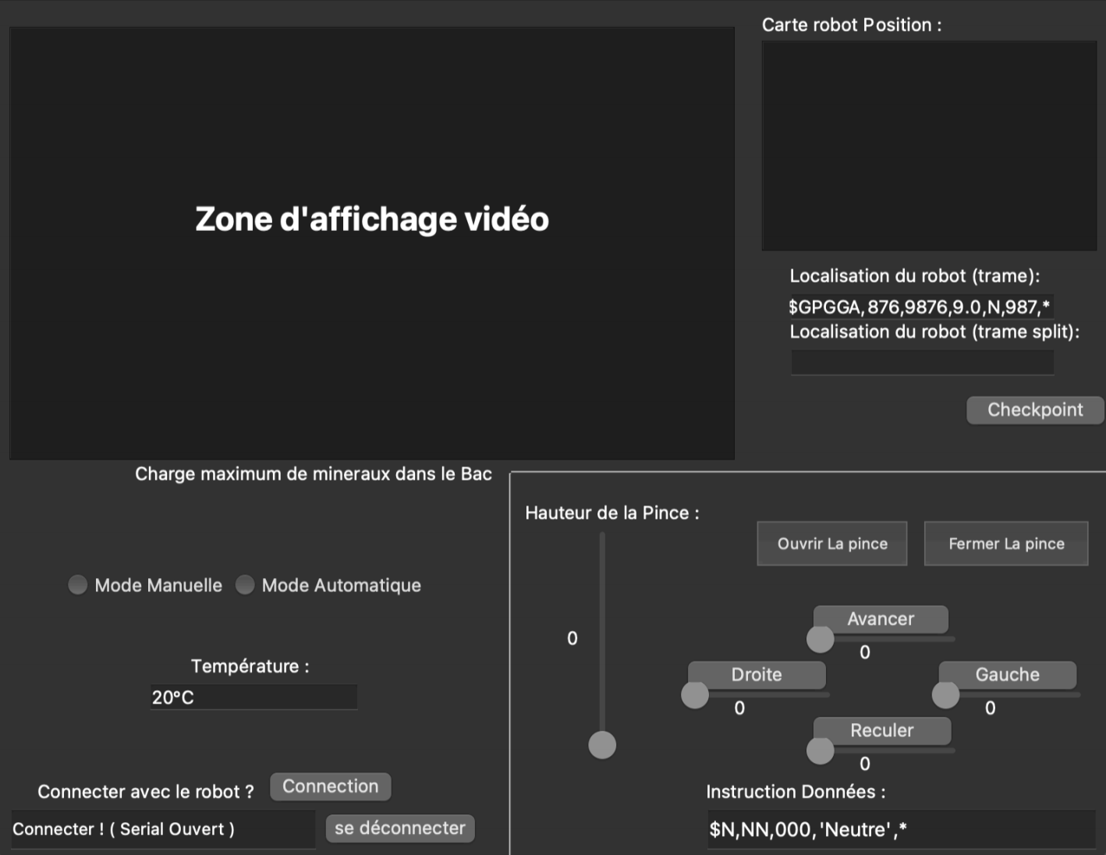
Démarche de résolution des problèmes
Crée une IHM lisible simple d’utilisation ou on ne se perd pas en la regardant.
Problématique de discussion avec le robot
Pour discuter avec le robot on a choisi l’option de discussion avec des trames, avec different symbole comme le dollard pour le début de la trame et l’étoile pour la fin de la trame et des virgules pour séparer les différentes données envoyer.
10 / 19

Slide 11
Création des trames de déplacement
Quand on ne souhaite plus bouger on doit dire au robot qu’il ne faut plus bouger on a décidé que ça allait être cette trame-ci :
Exemple de trame pour pouvoir avancer vers l’avant à une vitesse de 40 % de la puissance maximum des moteurs:
$A,F,040,’ Avancer vers l’avant ’,*
$N,N,000,’ Neutre’,*
Composition des trames :
$(sens), (direction), (vitesse), (indication),*
$ : | Indication Début de la trame
A : | Avancer
F : | Vers L’avant ( Forward )
040 : | Vitesse
‘ Avancer vers l’avant ’ : | Indication pour le pilote
* : | Indication Fin de trame
$ : | Indication Début de la trame
N : | Neutre
N : | Neutre
000 : | Vitesse
‘ Neutre ’ : | Indication pour le pilote
* : | Indication Fin de trame
11 / 19

Slide 12
Création des trames de la pince
Exemple de trame pour pouvoir fermer la pince du robot à 66 % :
Exemple de trame pour pouvoir mettre la pince à 42 % de la hauteur maximale :
$P,H,042,’ Hauteur Pince ’,*
$P,F,066,’ Fermer Pince ’,*
Composition des trames :
Fermeture de la Pince :
$(Pince), (Fermeture), (pourcentage), (indication), *
Hauteur de la Pince :
$(Pince), (Hauteur), (hauteur), (indication), *
$ : | Indication Début de la trame
P : | Action sur la pince
F : | Fermer
066 : | Pourcentage de fermeture
‘ Fermer Pince ’ : | Indication pour le pilote
* : | Indication Fin de trame
$ : | Indication Début de la trame
P : | Action sur la pince
H : | Hauteur
042 : | Pourcentage de Hauteur
‘ Hauteur Pince ’ : | Indication pour le pilote
* : | Indication Fin de trame
12 / 19

Slide 13
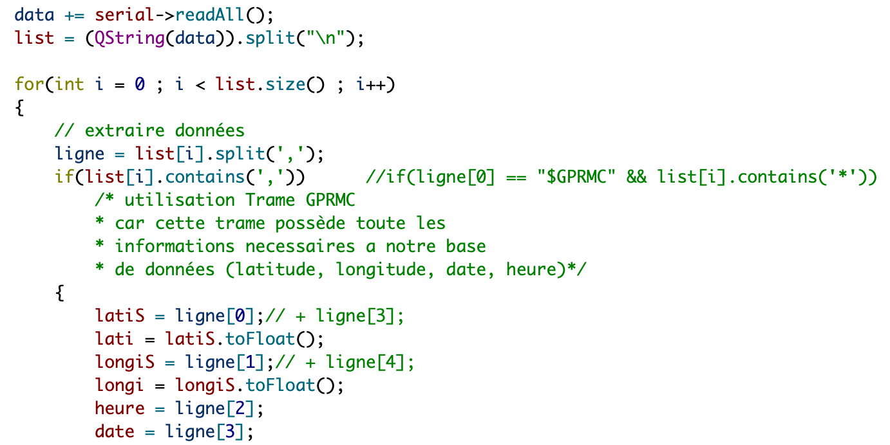
Type de trame GPS
Ce code permet de lire les données reçues et mettre dans des variables les différents éléments reçus tels que la latitude, la longitude la date et l’heure
$GPRMC,053740.000,A,2503.6319,N,12136.0099,E,2.69,79.65,100106,,,A*53
$GPRMC : type de trame
053740.000 : heure UTC exprimée en hhmmss.sss : 5 h 37 min 40 s
A : état A=données valides, V=données invalides
2503.6319 : Latitude exprimée en ddmm.mmmm : 25° 03.6319' = 25° 03' 37,914"
N : indicateur de latitude N=nord, S=sud
12136.0099 : Longitude exprimée en dddmm.mmmm : 121° 36.0099' = 121° 36' 00,594"
E : indicateur de longitude E=est, W=ouest
2.69 : vitesse sur le fond en nœuds (2,69 nd = 3,10 mph = 4,98 km/h)
79.65 : route sur le fond en degrés
100106 : date exprimée en qqmmaa : 10 janvier 2006
, : déclinaison magnétique en degrés (souvent vide pour un GPS)
, : sens de la déclinaison E=est, W=ouest (souvent vide pour un GPS)
A : mode de positionnement A=autonome, D=DGPS, E=DR
*53 : somme de contrôle de parité au format hexadécimal
Réception des trames GPS :
Utilisation du type de trame GPRMC
Dans ce cas :
Latitude : 2503.6319
Longitude : 12136.0099
Heure : 0537404.000
Date : 100106
Ce que je réceptionne : Latitude,Longitude,Heure,Date
Dans ce cas j’aurais reçu : 2503.6319,12136.0099,053740.000,100106
13 / 19

Slide 14


Librairie utilisé
SDL, OpenCV
Mise en place du Joystick
Et
de la Caméra
14 / 19

Slide 15
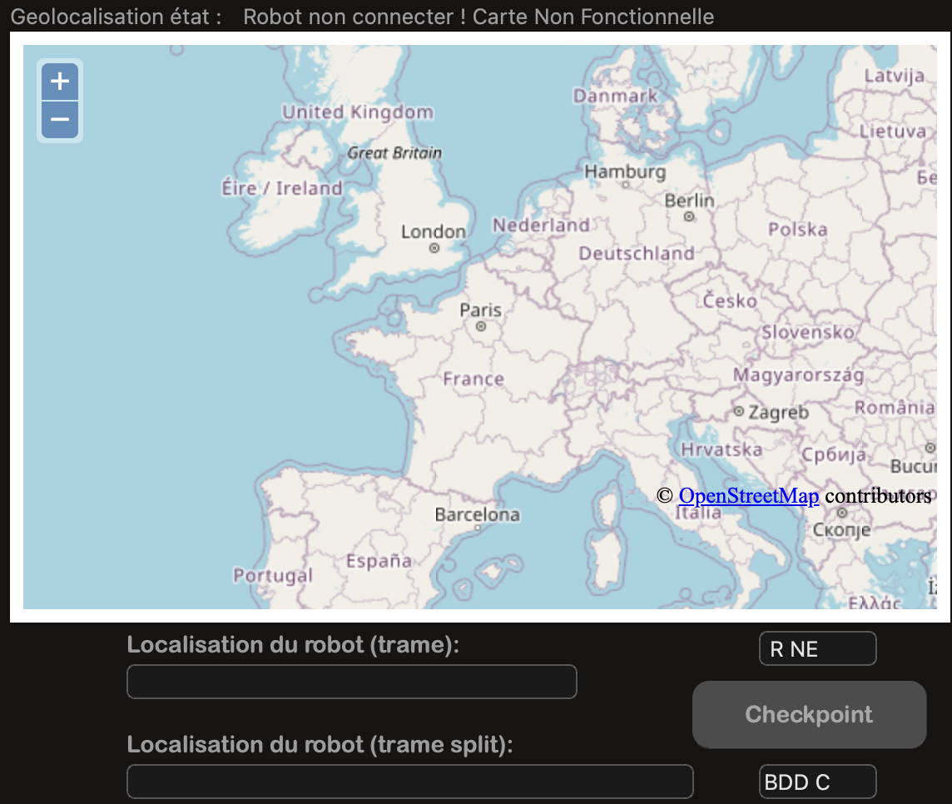
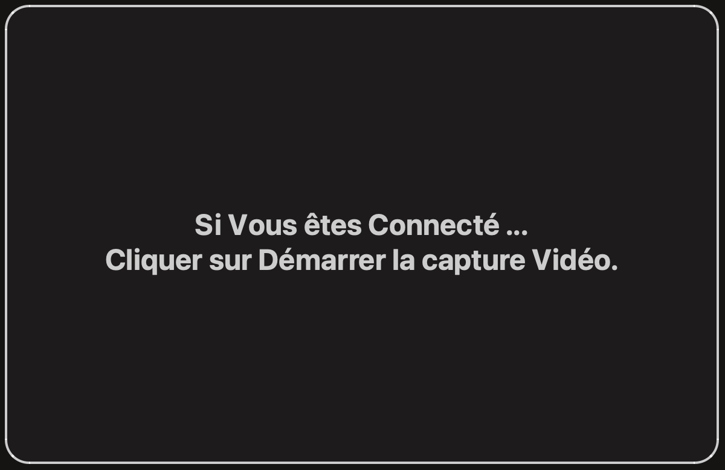
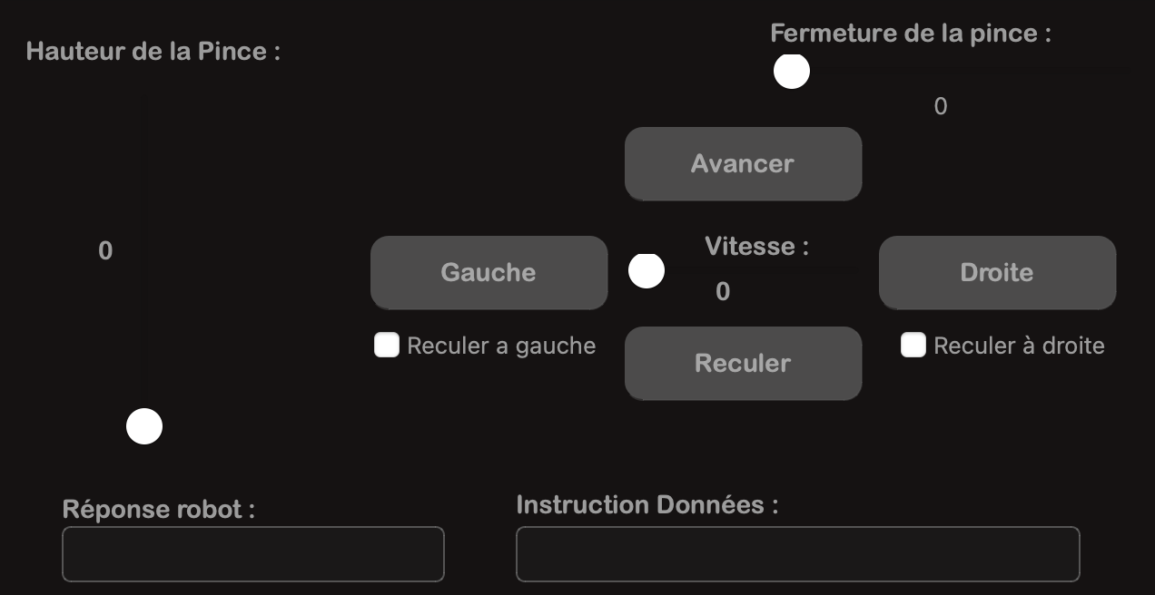
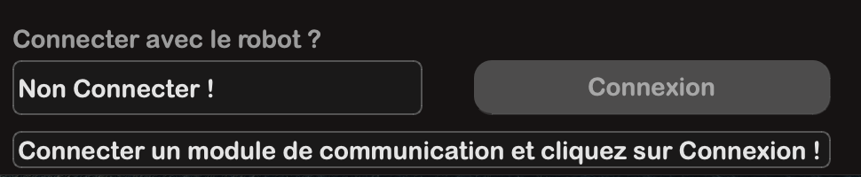
Différentes parties de L’IHM
Ici c’est le poste de pilotage avec toutes les commandes pour piloter le robot.
Ici on peut apercevoir la carte du robot, sa position actuelle et quand on clique sur le bouton checkpoint la position a laquelle on a appuyé vient s’enregistrer dans la BDD
Dans ce champ on a l’information si le module Xbee connecter à mon PC et bien ouvert et prêt à envoyer des informations. Le pilote peut se déconnecter de L’IHM et se reconnecter à sa guise.
Identification du pilote avec le nom et le site de l’expédition une fois ces champs remplis ces informations viendront s’insérez dans la base de données
Ici viendra s’insérez la vidéo émise par le robot
15 / 19

Slide 16
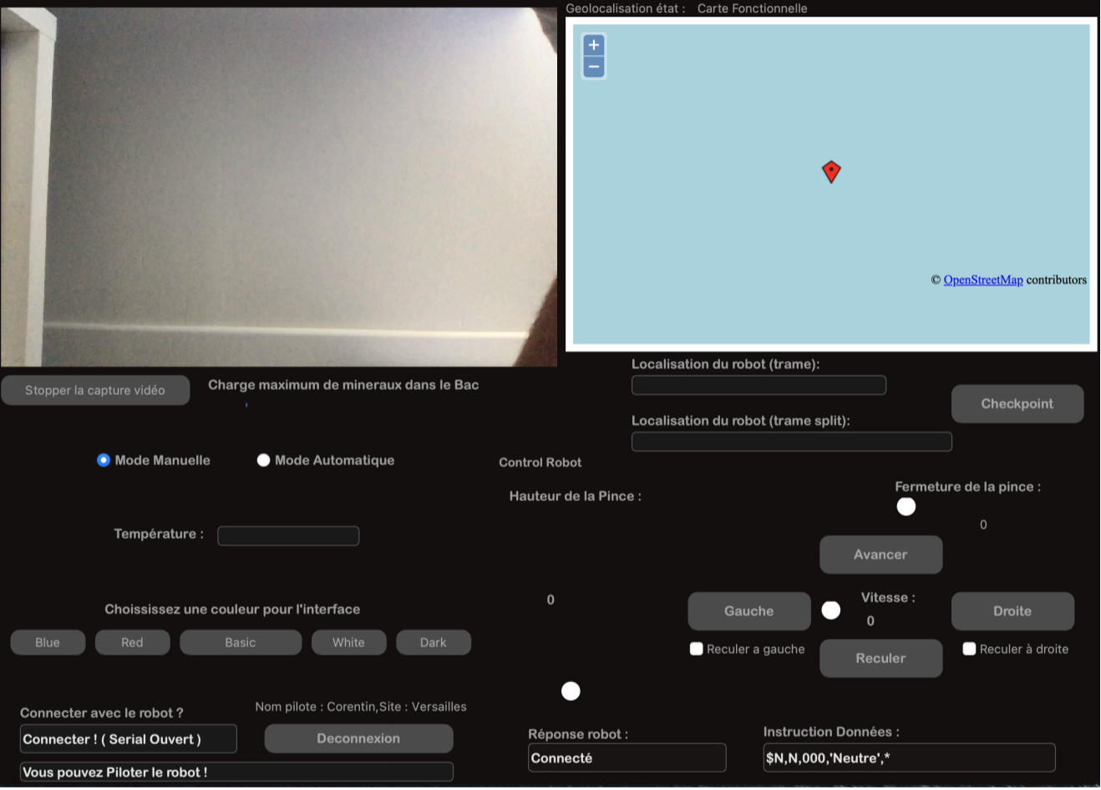
Interface Finale
16 / 19

Slide 17
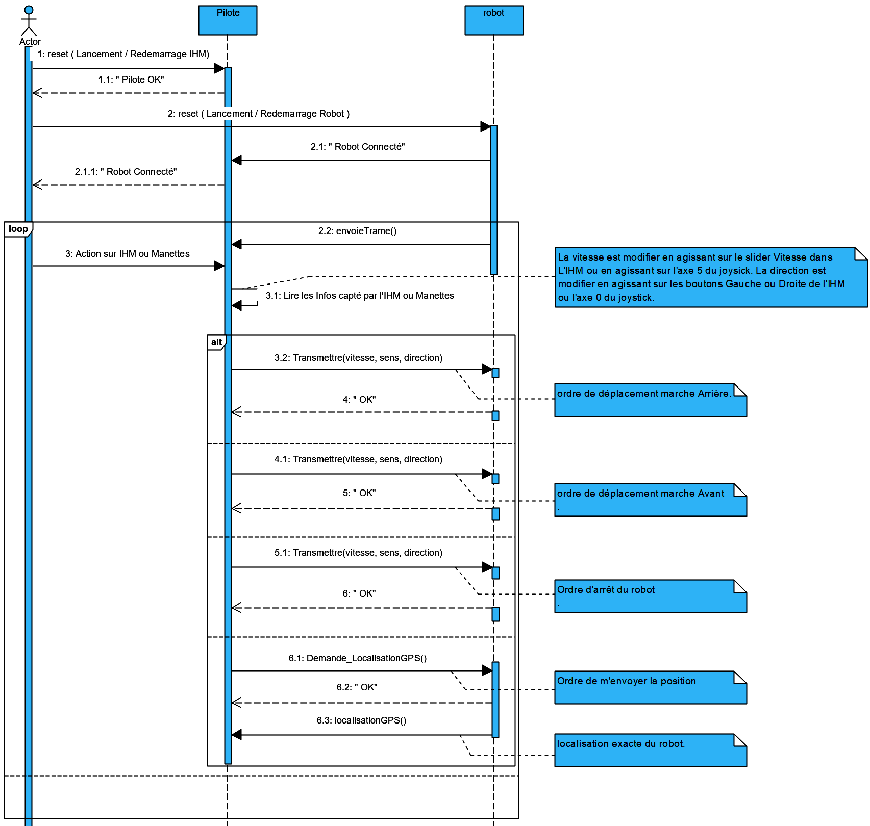
Diagramme de séquence
17 / 19

Slide 18
Gantt projet
Semaines Description des taches | S 01 début Projet | S 02 Revue 0 | S 03 | S 04 | S 05 | S 06 | S 07 | S 08 Revue 1 | S 09 | S 10 | S 11 | S 12 Revue 2 | S 13 | S 14 remise du projet | S 15 soutenance finale
Analyse de l'état actuel de l'existant et des problématiques à résoudre.
Rédiger le dossier (diagrammes UML, résultats de tests, code logiciel...)
Analyse des caractéristiques du module Xbee. Tester la communication par liaison série entre le module et un PC puis une liaison point à point entre 2 modules.
Mettre en œuvre le module Qt Serial Port pour faire communiquer l’IHM avec le module Xbee
Mettre en œuvre la librairie OpenCV pour capturer le flux vidéo issu du module de communication
Elaboration d’une fonction logicielle permettant de piloter simplement à partir de widgets implantés dans l’IHM (boutons ...)
Elaboration des fonctions logicielles permettant de dialoguer avec la base de données.
Implantation de l’ensemble des éléments logiciels composants l’ IHM.
Test et validation du fonctionnement avec le robot.
18 / 19
8 / 12

Slide 19
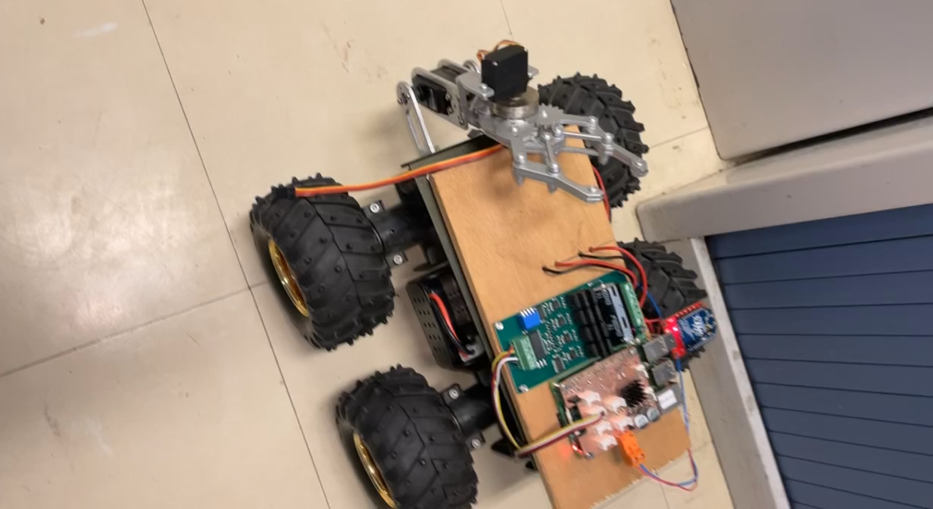
Conclusion
Bilan d’avancement et problèmes rencontrés
Corentin Lebarilier - 2021
19 / 19

